Slide 1
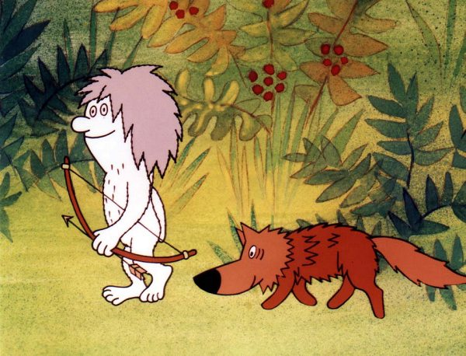
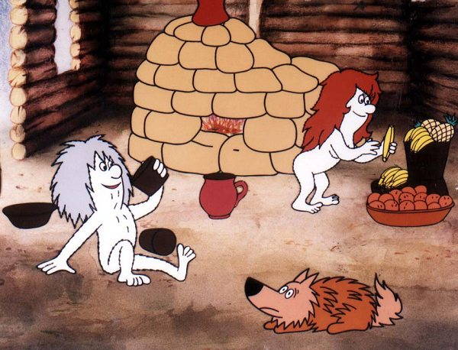
Dějiny českých zemí v pravěku
Jana Stejskalíková, Mgr.

Slide 2
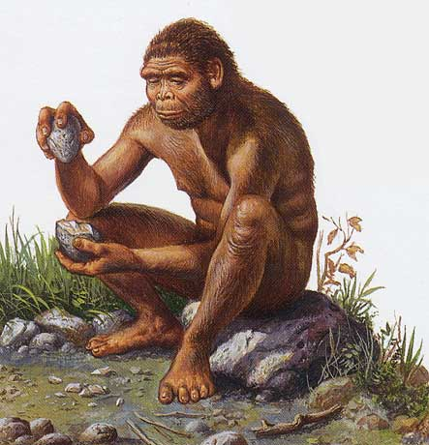
Pravěk je doba od počátku vývoje člověka do 6.století, tj. do příchodu Slovanů
Období pravěku dělíme podle materiálu, ze kterého si člověk zhotovoval svoje nástroje:
doba kamenná (do 2tis. př. n. l.)
doba bronzová (do pol. 8st. př. n. l.)
doba železná
(do 1. st. př. n. l.).

Slide 3
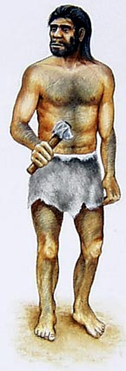
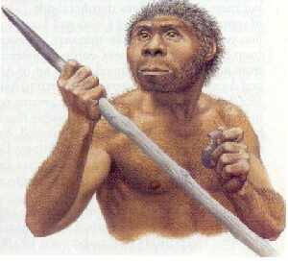
Kde se vzal člověk?
Evoluční teorie (Ch. Darwina): Rod homo:
Homo habilis (člověk zručný)
Homo erectus (člověk vzpřímený)
Homo sapiens (člověk moudrý).

Slide 4
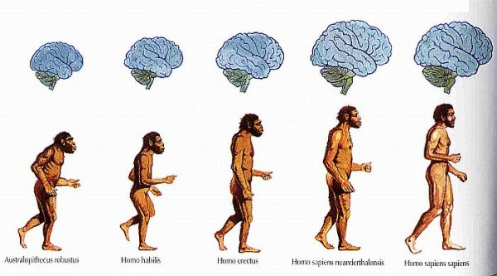
Člověk dnešního typu
Archeologické nálezy
První lidé se v českých zemích objevili před několika sty tisíci lety.
Nejznámější naleziště jsou:
Stránská skála u Brna, jeskyně Kůlna v Moravském krasu,
jeskyně Šipka u Štramberka, Pavlov, Dolní Věstonice
či Koněpruské jeskyně.

Slide 5
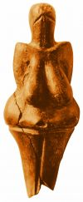
Nejznámější je Věstonická Venuše z Dolních Věstonic na jižní Moravě.
Keltové jsou jedni z prvních obyvatelů
naší země.Objevili se u nás kolem r.400
během doby železné.
Na přelomu letopočtu vytlačili Kelty z našeho území Římané. Díky tomu se u nás usadily germánské kmeny a zůstaly na našem území téměř 600let, kdy je nahrazují první Slované.

Slide 6
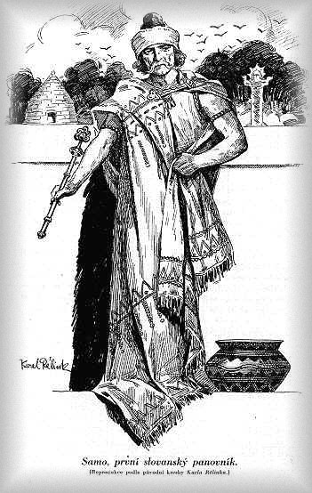
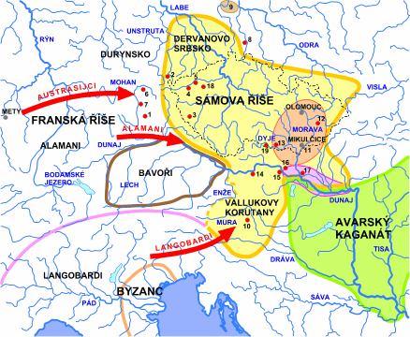
Počátky české státnosti (7.-10. století)
Sámova říše (623 - 658)
DRUHÁ ČTVRTINA 7. STOLETÍ

Slide 7
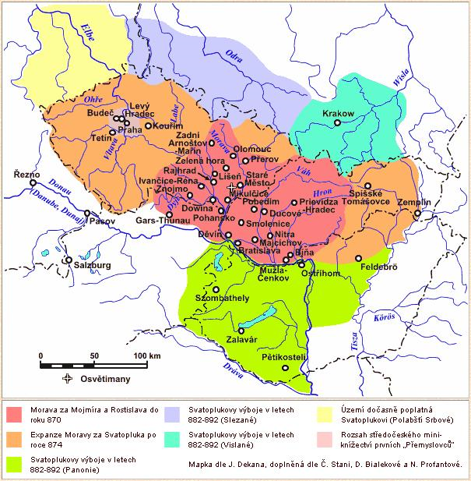
Velká Morava (poč. 9.st.-906)

Slide 8
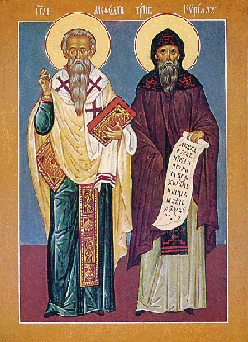
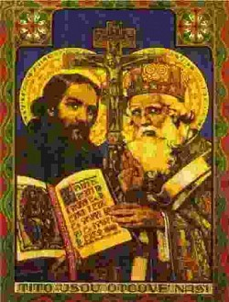
Panovníci VM
Mojmír I. (830 - 846)
Rostislav (846 - 870)
Svatopluk (871 - 894)
Mojmír II. (894 – 906)
Křesťanská misie v roce 863
(Sv. Cyril a Metoděj )

Slide 9
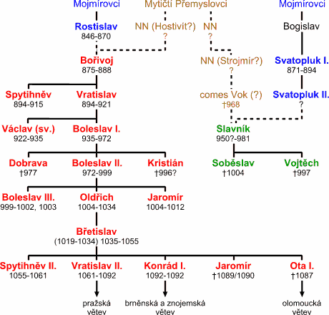
Přemyslovské Čechy (10. st.-1306)
Rodokmen Přemyslovců

Slide 10


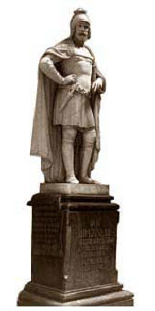
Boleslav I. (Ukrutný)
Boleslav II. (Pobožný)
Boleslav III. (Ryšavý)
Oldřich
http://www.youtube.com/watch?v=gB3Drspm55o
Břetislav I.

Slide 11
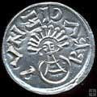
UKÁZKOU DENÁRŮ, ražených za Břetislava I.,
denáry (od lat. deni - „po deseti“).
Děkuji za pozornost!

